Slide 1
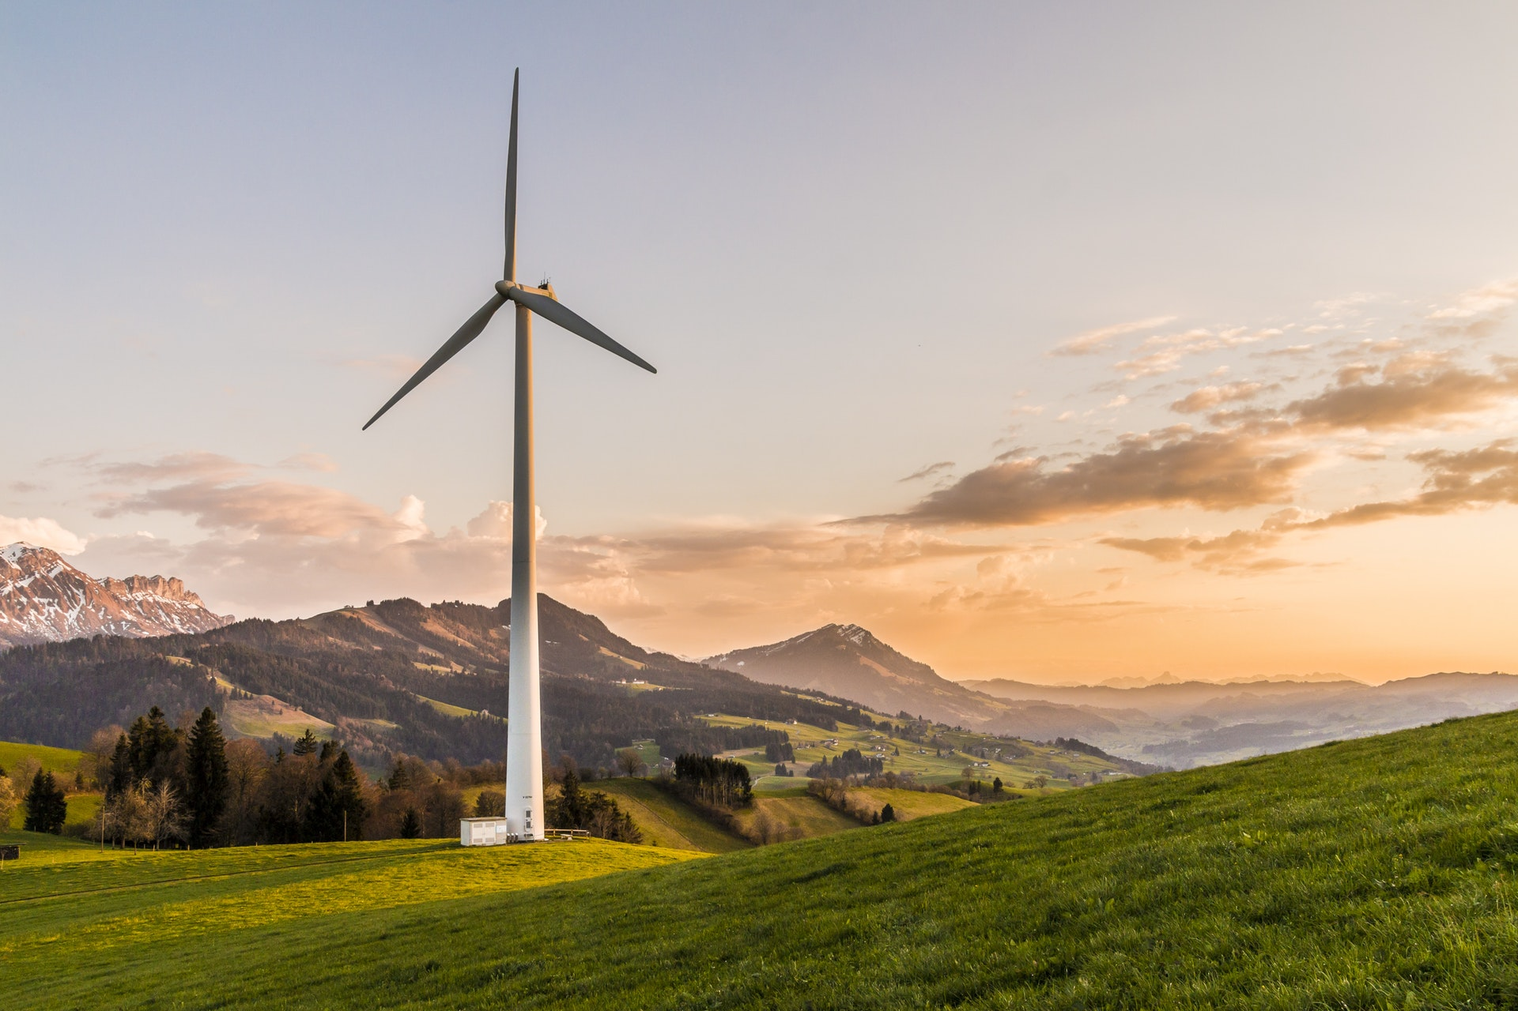

Slide 2

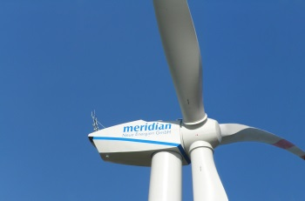
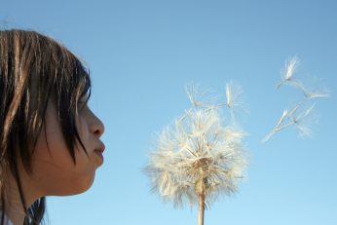
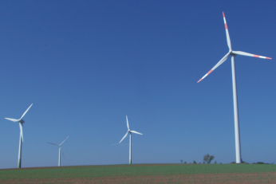
PŘEDSTAVENÍ Záměru VÝSTAVBY VĚTRNÝCH ELEKTRÁREN – Zahrádky
leden 2023

Slide 3

O skupině meridian
1996 – založení skupiny meridian se zaměřením na obnovitelnou energetiku
Plánování, financování, výstavba, provoz, obchodní a technická správa větrných a fotovoltaických elektráren
Působnost skupiny meridian v ČR, Německu, Francii, Itálii a Chorvatsku
    Fotovoltaické elektrárny skupiny meridian:
    více než 50 zařízení s výkonem cca. 60 MW
    Větrné elektrárny:
    48 turbín s výkonem 150 MW
    V ČR zastoupena jednateli p. Radimem Lauerem a Klaus-Dieter Markgraf

Slide 4
Záměr větrných elektráren - ZAHRÁDKY
Zájmové území – základní předpoklady:
Síla větru
Vzdálenost od sídel (zvuk, zastínění slunce)
Absence zvláštní ochrany území (ochranná pásma infrastruktury a zařízení, ochrana přírody)
Vyvedení výkonu do sítě
Bonita půdy (ZPF)
Zahrádky dle dosavadních průzkumů tyto základní parametry splňuje

Slide 5
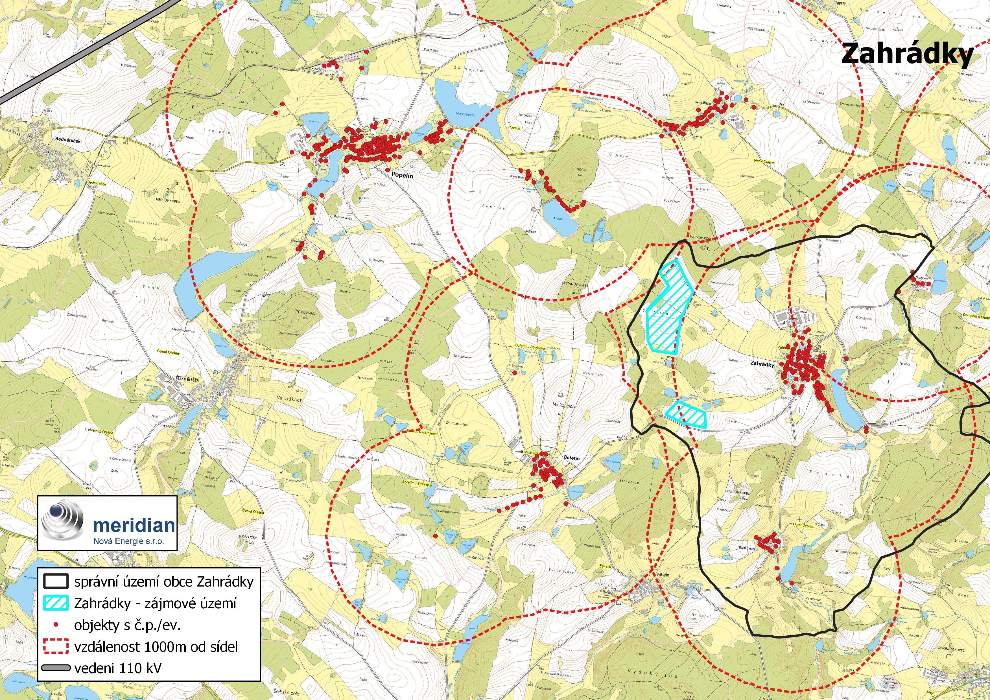
Zájmové území ZAHRÁDKY

Slide 6
Finanční kompenzace obec ZAHRÁDKY
Několik úrovní:
Jednorázová kompenzace obci při zprovoznění elektrárny
Každoroční kompenzace obci za elektrárny postavené ve správním území obce
Každoroční kompenzace obci za užívání přístupových cest, kabelových tras
Roční přímé investice obci (hmotné investice do zájmových spolků apod.)
Každoroční příspěvek občanům na el. energii
Pronájem pozemků, na nichž je stavba umístěna – roční kompenzace majiteli pozemků
Kompenzace po celou dobu vynětí z půdního zemědělského fondu
Kompenzace pro obec Zahrádky (3x Vestas V150 6.0MW)
Jednorázová kompenzace obci: 3 000 000 Kč
Každoroční kompenzace obci: 700 000 Kč
Každoroční příspěvek občanům na el. energii: 1 300 000 Kč (5000 Kč/občan)
Celkem obci 17 000 000 Kč/20let
Celkem občanům 26 000 000 Kč/20let

Slide 7
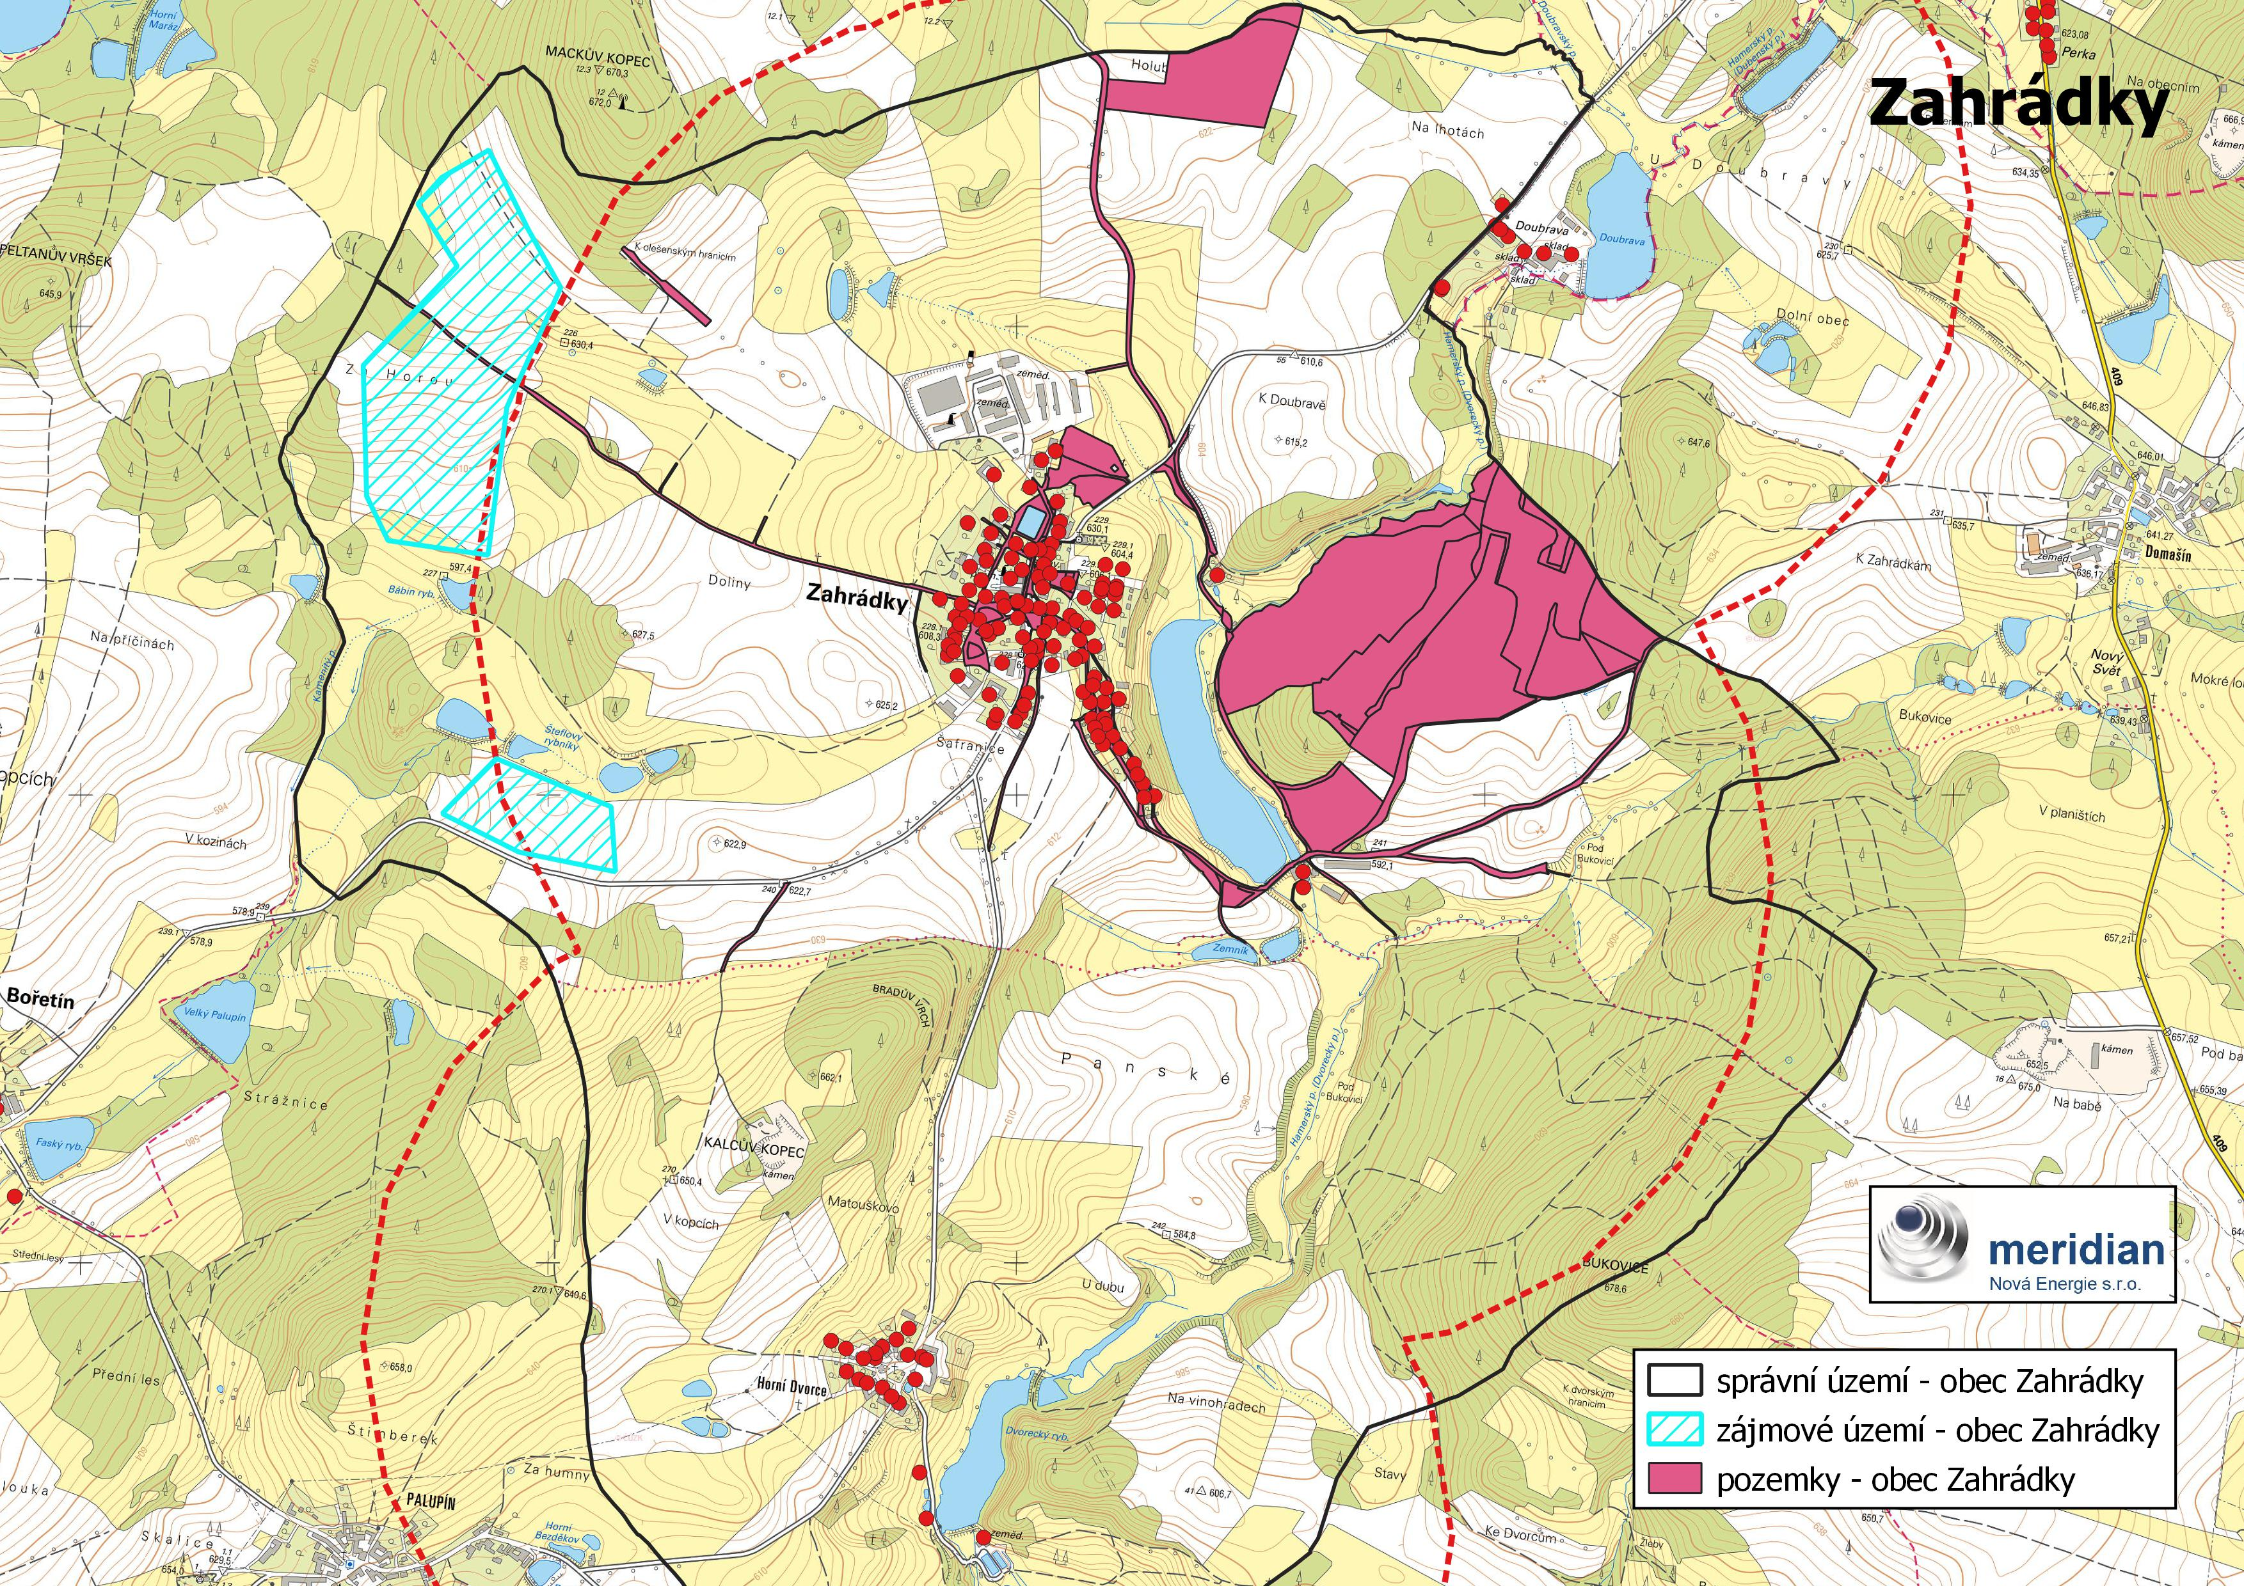
Obecní pozemky ZAHRÁDKY – celková situace

Slide 8
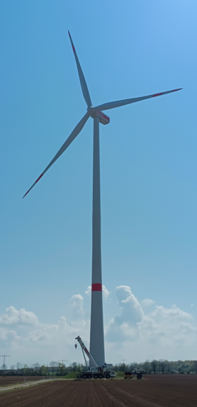
Větrná elektrárna Vestas V150 6,0 MW
Technická data:
výška tubusu 148 m
Délka lopatky 75m
Výkon větrné elektrárny 6,0 MW
Roční výroba elektřiny jedné větrné elektrárny = roční spotřeba 5000 domácností
Proč moderní větrné elektrárny (VE)
Minimální zábor půdy – tubus + servisní plocha
Nekonečná čistá energie za stálou cenu
Při výrobě elektřiny z VE nevznikají žádné emise, odpad ani odpadní voda. Neexistují žádné dodatečné náklady na likvidaci odpadu z elektrárny nebo poškození životního prostředí, jako je tomu u uhelných a jaderných elektráren
VE pomůžou ke snížení závislosti ČR na dovozu energií z nestabilních zemí
VE pomůžou k rozvoji v oblastech kde se staví a provozují (kompenzace, pracovní místa..)

Slide 9
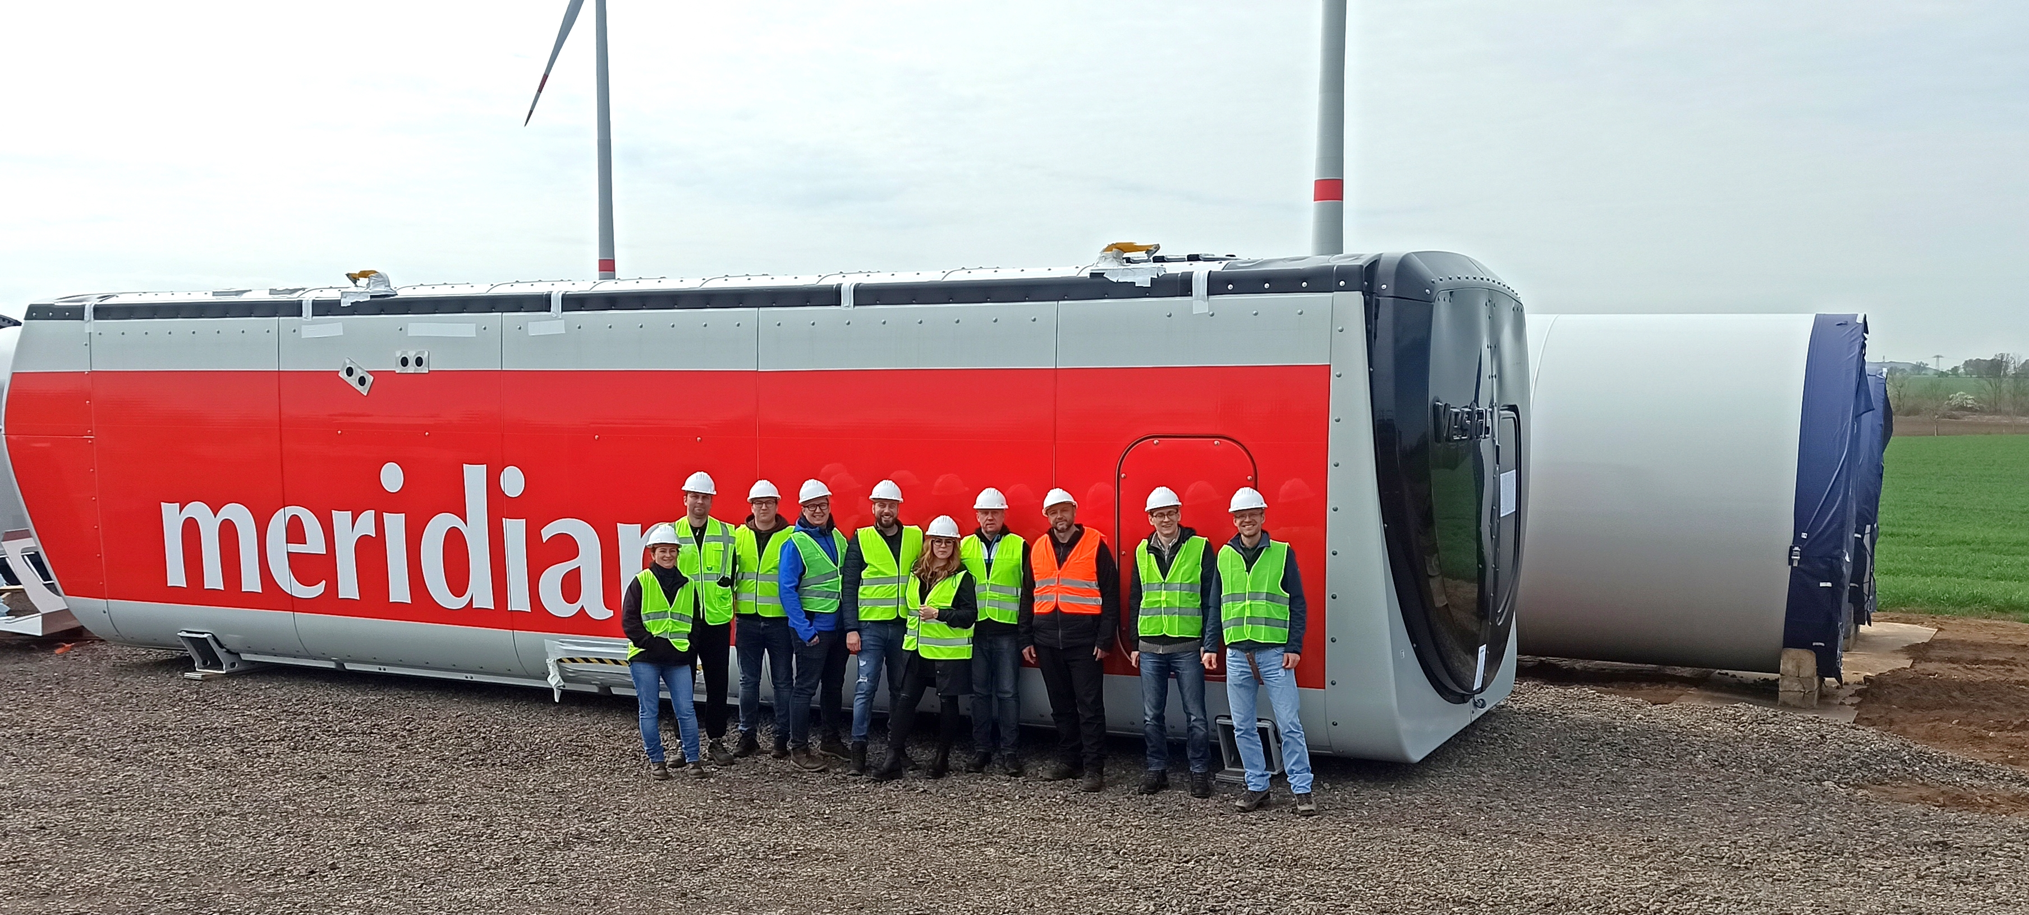
meridian tým ČR

Slide 10
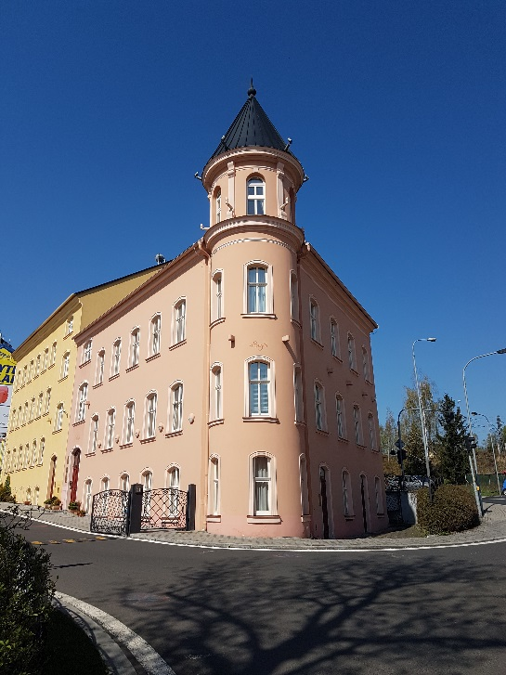
Kontakt
Chebská 355/49
360 06 Karlovy Vary
Telefon: +420 355 311 223
E-Mail: info@meridian-energy.cz
Web: www.meridian-energy.cz

Slide 12
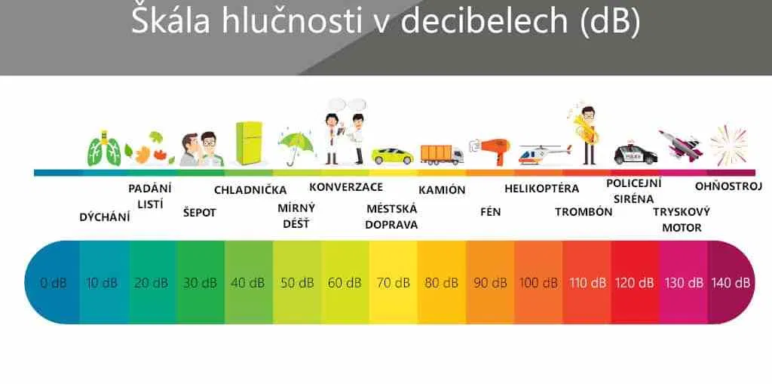
Jsou větrné elektrárny hlučné?
Hluková norma v ČR je jedna z nejpřísnějších V EU
Ve dne je to 50 dB a v noci 40 dB
Moderní větrná elektrárna tuto normu splňuje už 500 metrů od elektrárny
Společnost Meridian staví větrné elektrárny přibližně 1000 m od sídel a splňuje tuto normu na 150%

Slide 13
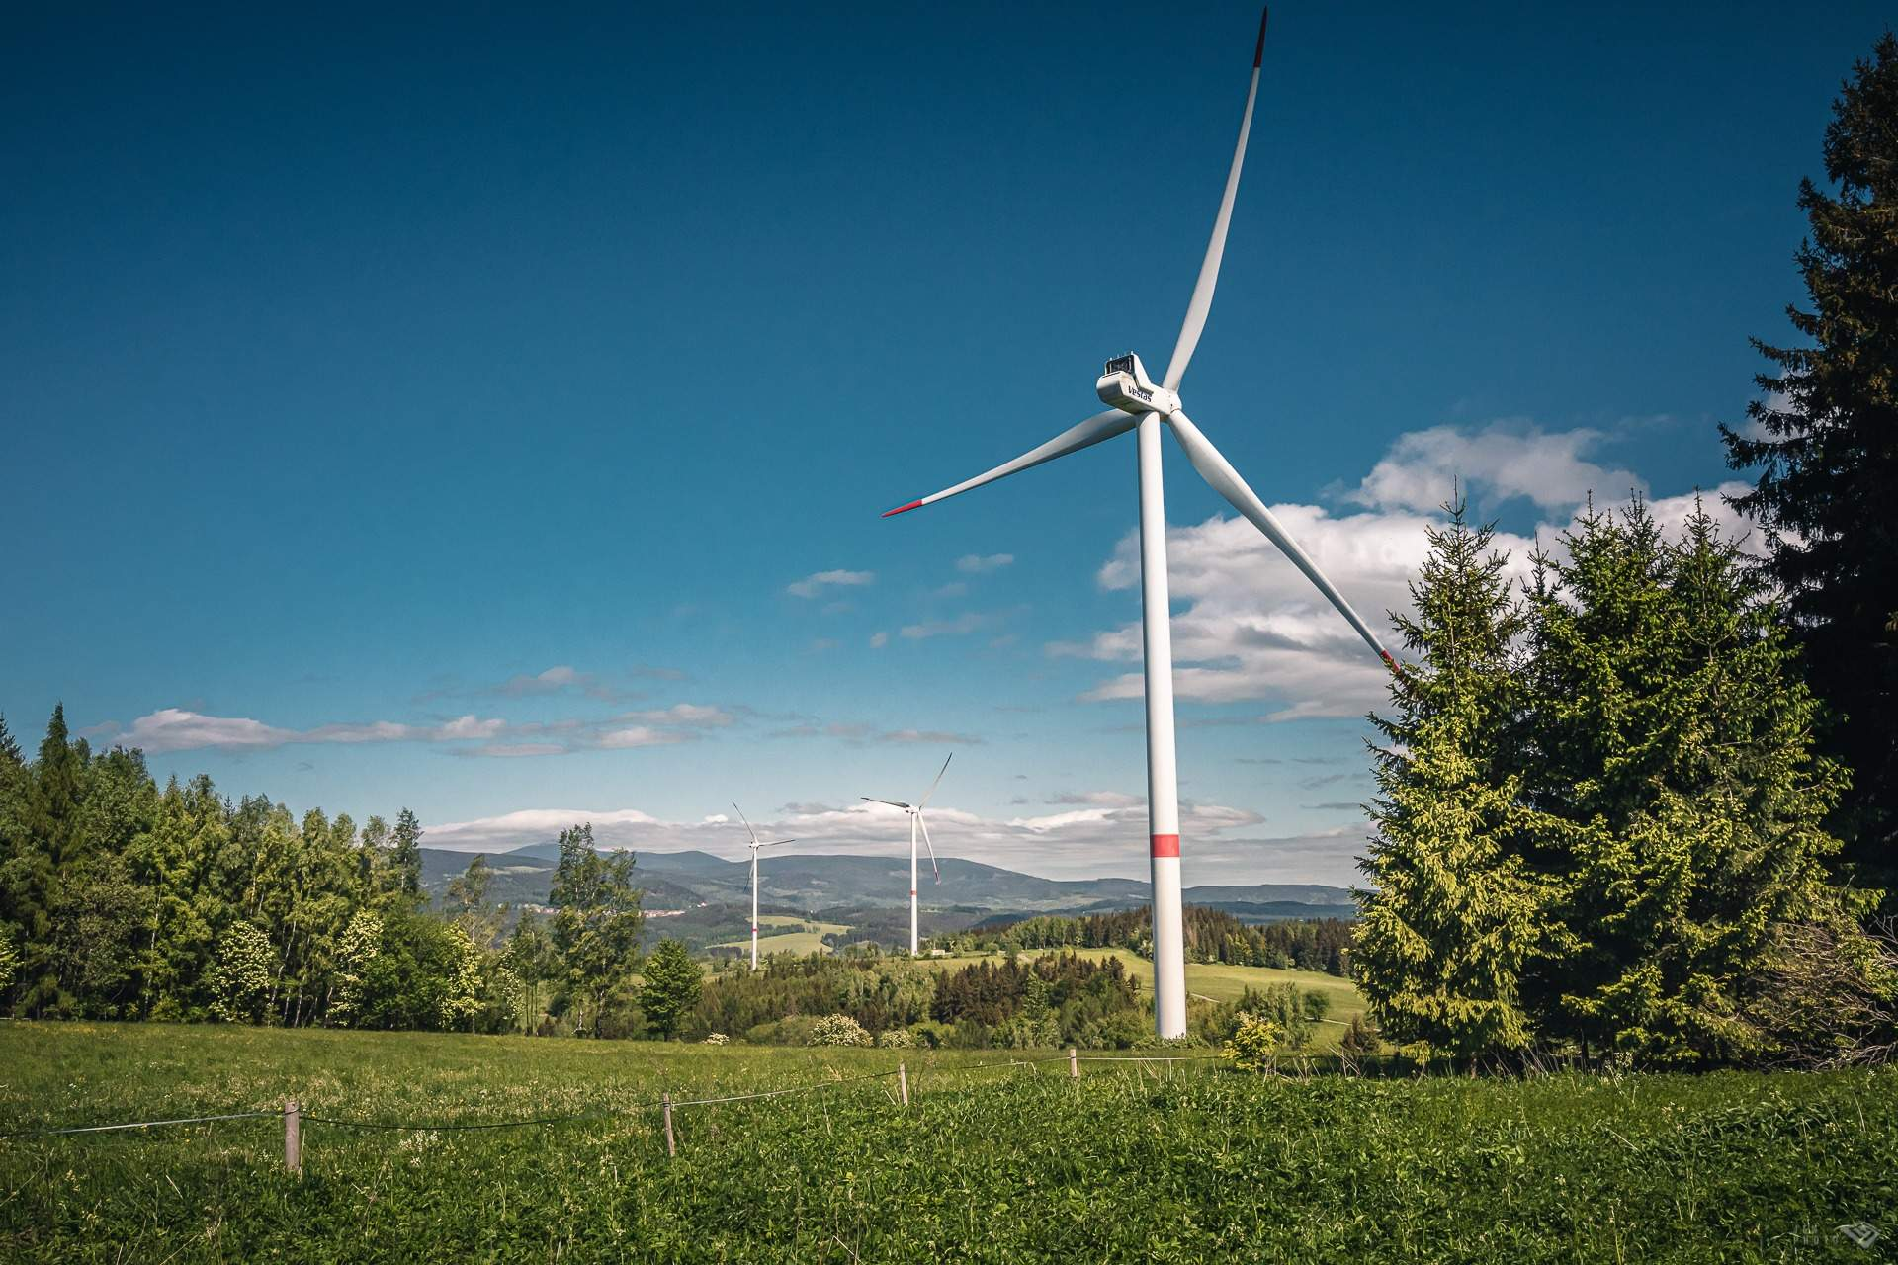
Jsou větrné elektrárny hlučné?
Důvodem častých obav z hluku větrných elektráren jsou u nás patrně špatné zkušenosti s prvními, nepovedenými prototypy turbín z počátku devadesátých let. Díky technologickému vývoji jsou však současné elektrárny projektovány tak, aby splnily hlukovou normu v ČR – jednu z nejpřísnějších norem v EU. Výstavba větrných elektráren od skupiny meridian probíhá v dostatečné vzdálenosti od sídelních jednotek. Hodnoty normy jsou tedy s dostatečnou rezervou dodrženy.
Agentura ochrany přírody a krajiny uvádí, že les ve vzdálenosti 200 metrů vydává při rychlostech větru 6–7 m/s přibližně stejný hluk jako větrná elektrárna ve stejné vzdálenosti.

Slide 14
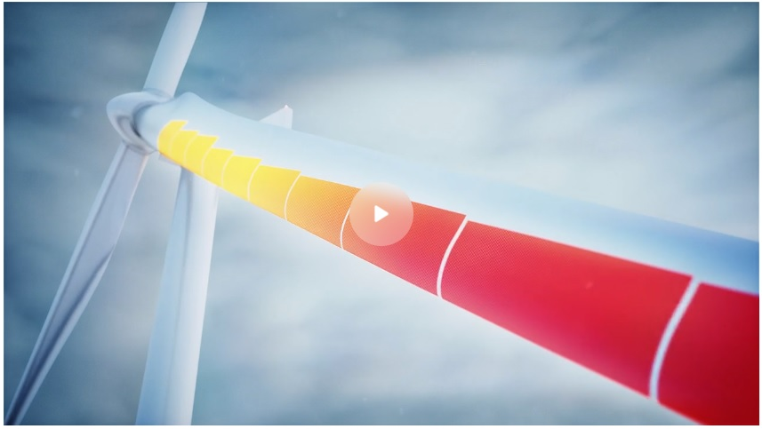
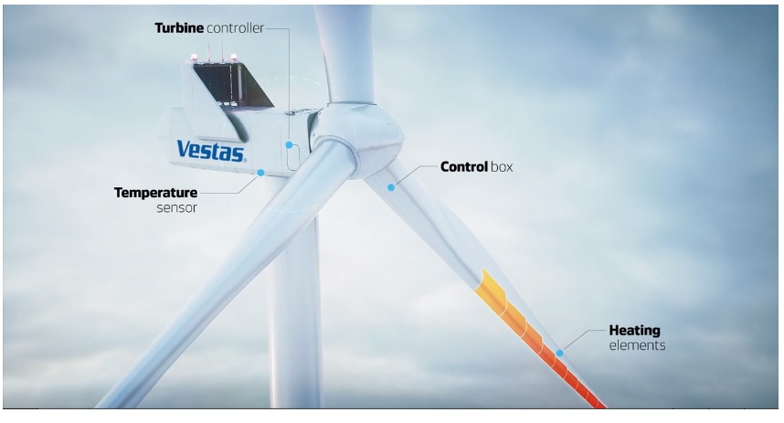
Ohrožují moderní VE padajícím ledem z lopatek?
Moderní VE jsou vybaveny technologií Anti-Icing Systém – systém detekce tvorby námrazy a ledu a zároveň vyhříváním lopatek. Senzory zaznamenají případné nepravidelné vibrace listů rotoru způsobené námrazou a případně dojde k řízenému zastavení otáček a k automatickému vypnutí větrné elektrárny. Jelikož systémy zaručují zastavení stroje, z listů nemůže za provozu odlétávat námraza.

Slide 15
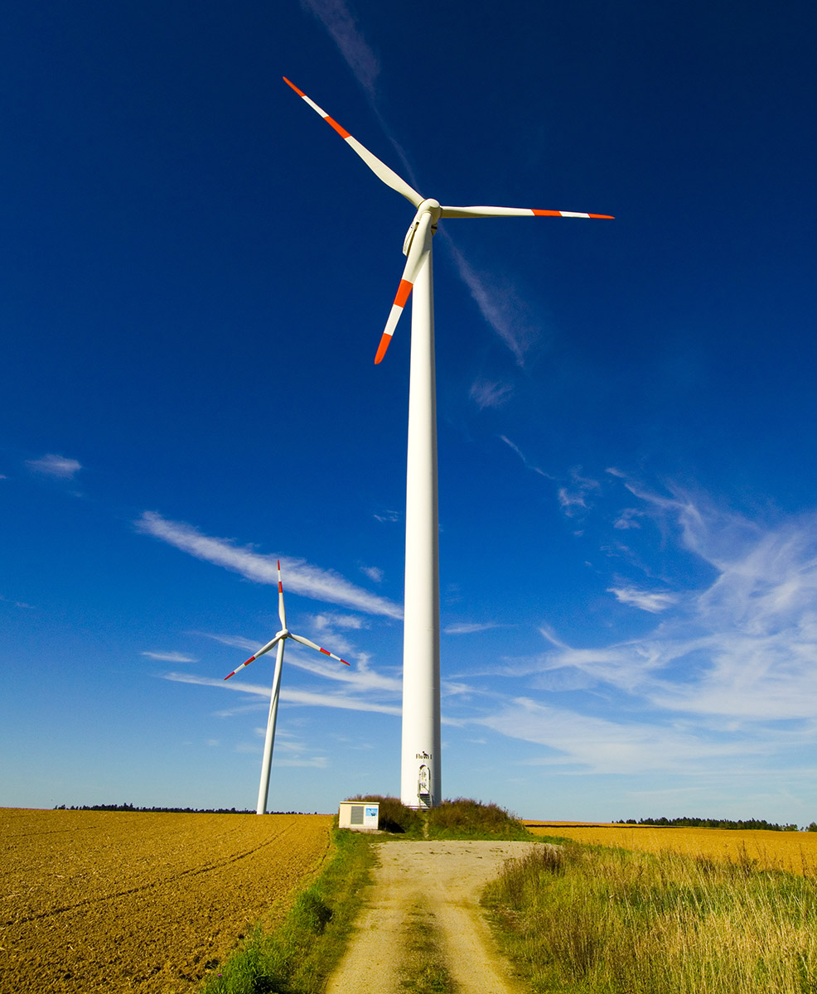
Stroboskopický efekt
Při přípravě projektů se počítá nejvyšší doba, po kterou v daném místě působení tohoto jevu hrozí (pokud by stále svítilo slunce, nikdy se nevyskytovaly mraky a rotor byl neustále kolmo k pozorovateli, a vrhal tedy největší možný stín), a skutečná doba působení podle reálných meteorologických podmínek. Pokud zahrneme svit slunce, oblačnost a měnící se směr větru, celkově jde zhruba o pět až šest hodin v součtu za celý rok. Program ovládání elektrárny umožňuje takové nastavení, aby po dobu několika minut denně, kdy vrhání stínů na domy hrozí, byla elektrárna zastavena.
Diskoefekt – lesklý odraz od listů rotoru. Dnešní moderní technologie ho eliminují pomocí matných nátěrů celého zařízen

Slide 16
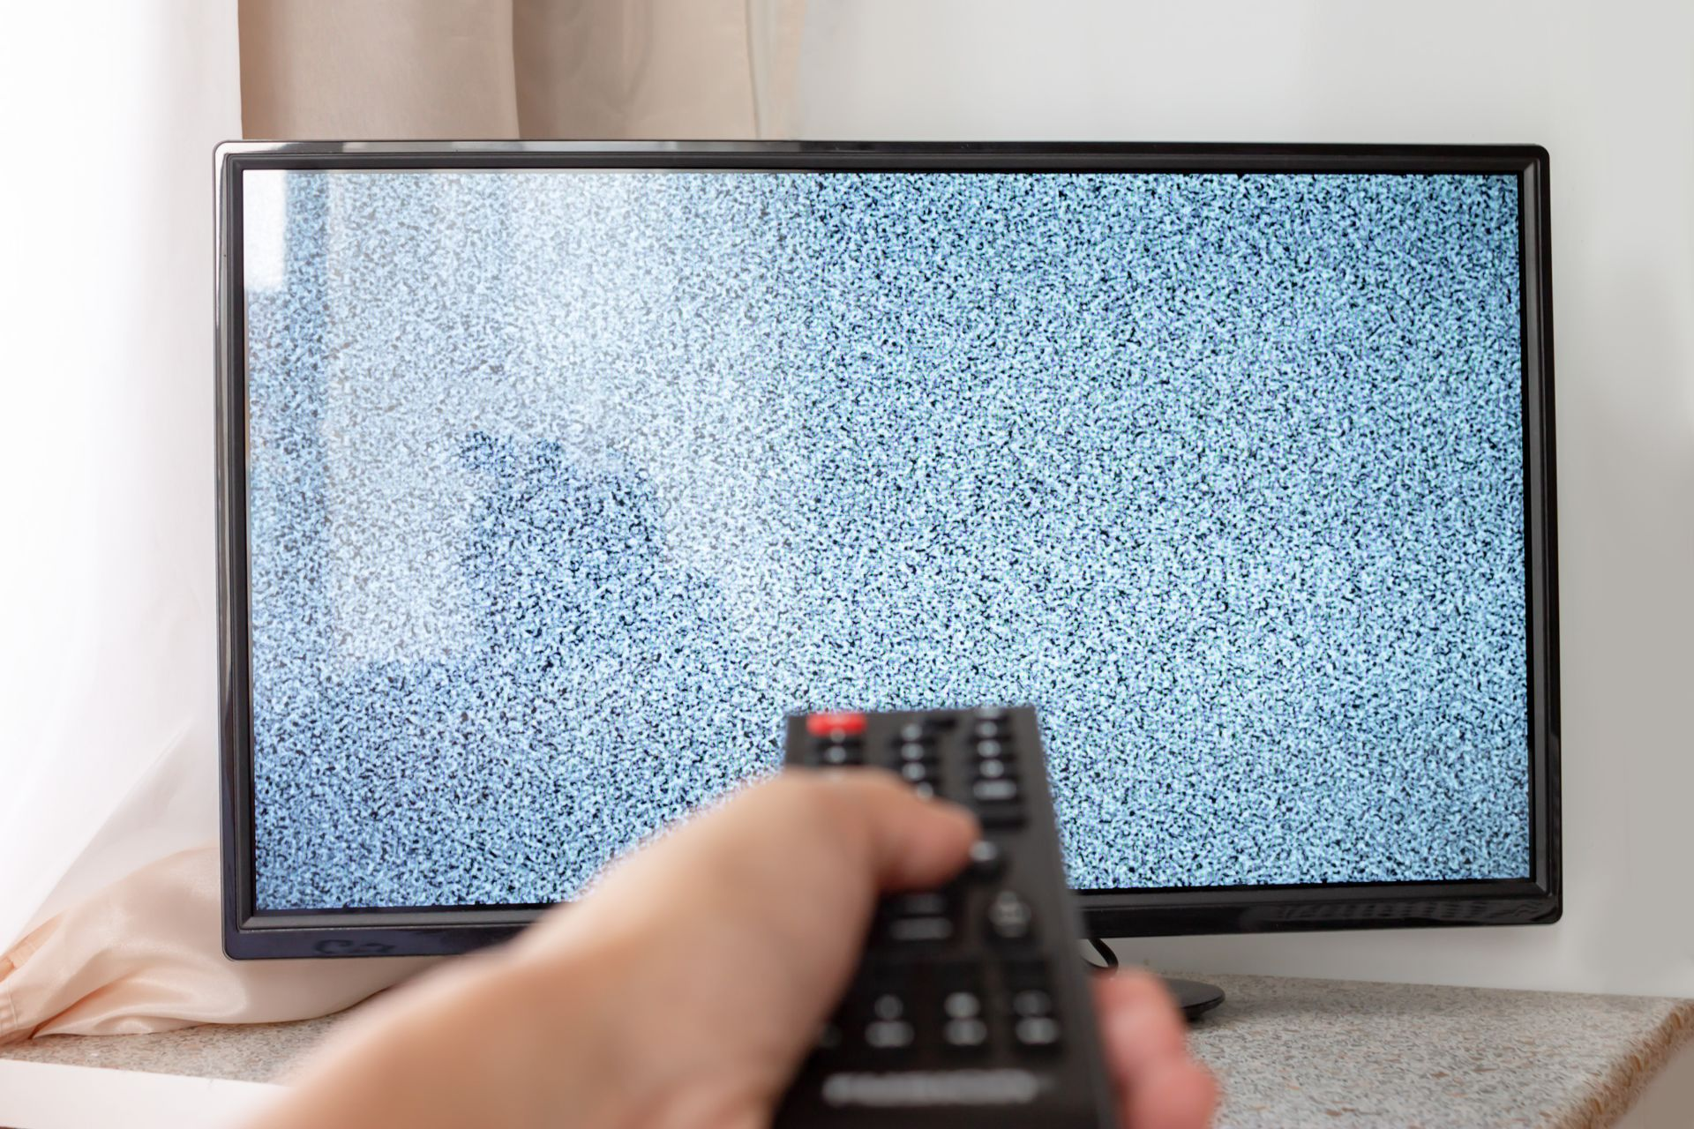
Větrné elektrárny ruší příjem televize a rádia?
Větrná elektrárna vadí vlnám úplně stejně jako jakýkoliv komín nebo jiná stavba. Ten elektromagnetické pole narušuje, ale příjmu rozhlasu, televize i sítě mobilních telefonů to nevadí. Rušení signálu by hrozilo pouze v případě, že by kovový sloup turbíny stál přímo mezi nedalekou anténou a vysílačem. Ovšem tak blízko domů se elektrárny nestavějí.

Slide 17
Jsou větrné elektrárny nespolehlivé? A musejí zálohovat uhelnými zdroji?
Větrné turbíny samozřejmě vyrábějí energii, jen pokud fouká vítr. Jeho rychlost přirozeně kolísá. Množství dodané elektřiny tak musí být vyrovnáno z jiných zdrojů.
Ale to není problém, ani když by podíl větrných elektráren razantně stoupl. V Dánsku, Německu nebo ve Španělsku je z větru vyráběno 20- 50% elektřiny a proměnlivou větrnou výrobu regulovat dokáží. V ČR je to momentálně 1%
Jaké množství elektřiny vyrobíme z větrných elektráren se již dnes dá navíc velmi dobře předpovědět na několik desítek hodin dopředu. Výhodou též je, že fouká převážně v zimě, kdy se elektřiny spotřebuje nejvíce. Větrné elektrárny se tak vhodně doplňují se sluneční energií nebo elektřinou z vody, které jsou dostupnější na jaře a v létě.
Všechny elektrárny občas náhle vypadnou. Skutečně velkou hrozbou pro přenosnou síť jsou ale výpadky velkých zdrojů. Prudké odstavení jaderné elektrárny, má na elektroenergetickou síť daleko vyšší nároky, než je tomu u stokrát menších výkonů jednotlivých větrných farem.

Slide 18
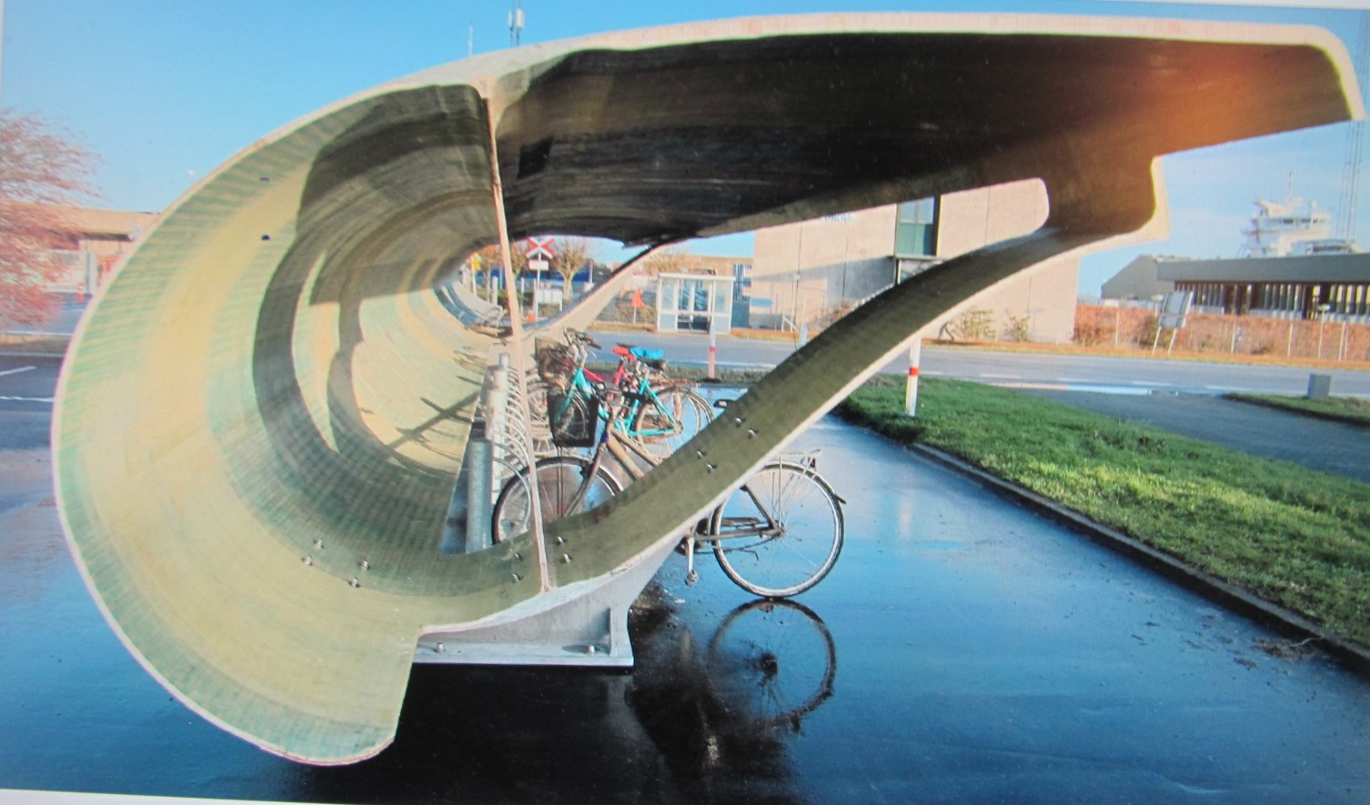
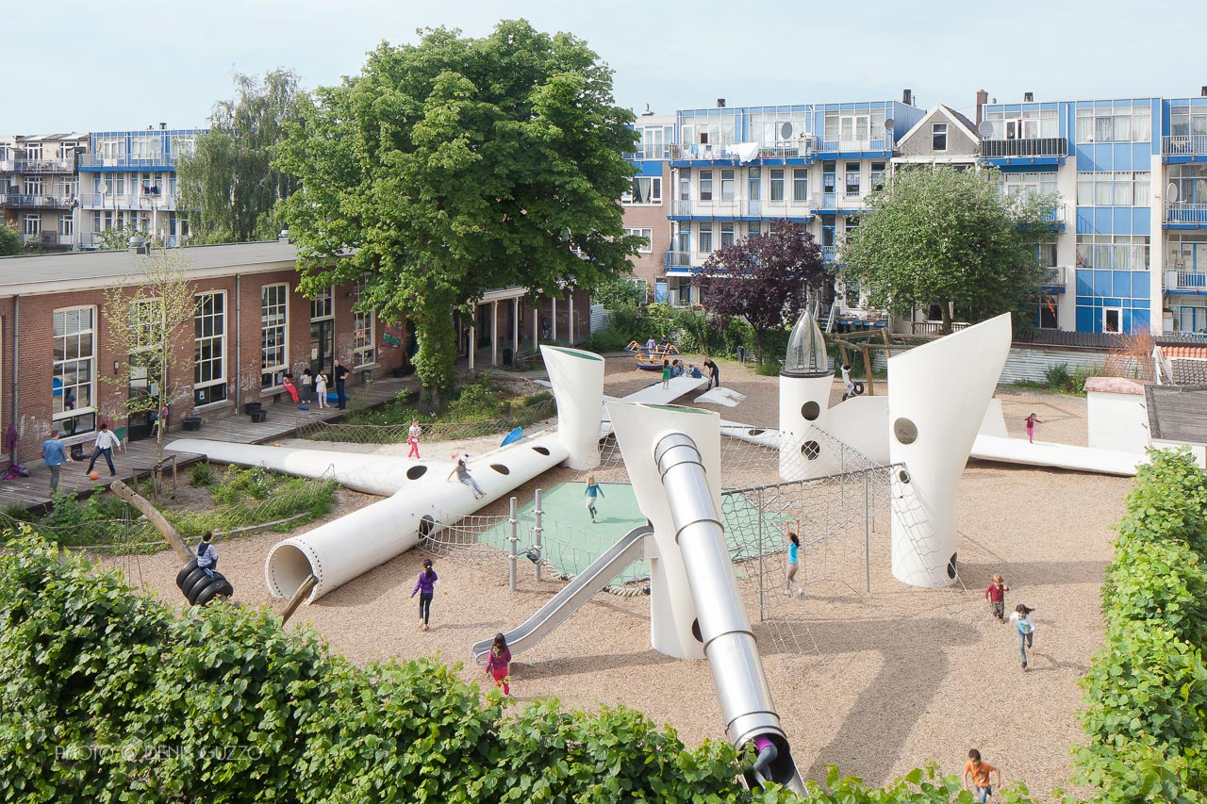
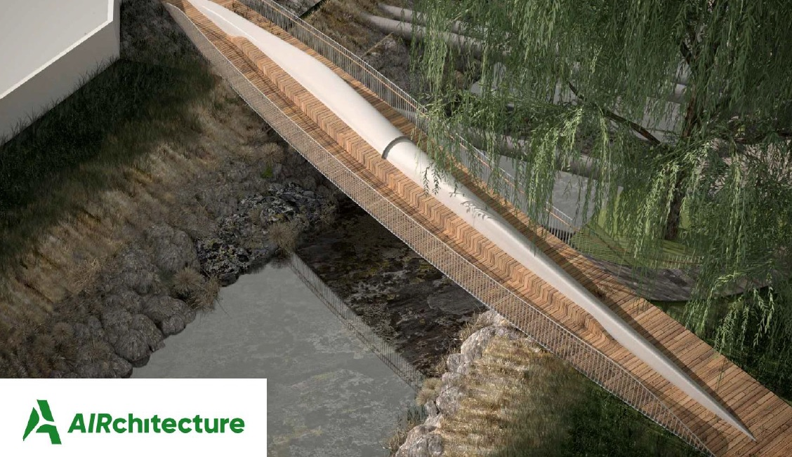
Co s větrnou elektrárnou po konci její životnosti?
Větrná elektrárna je z 88% recyklovatelná
Společnost VESTAS má závazek vyrábět VE s nulovým odpadem do roku 2040
Větrná elektrárna je stavba dočasná a po jejím ukončení se na náklady provozovatele demontuje a místo se dá do původního stavu.

Slide 19
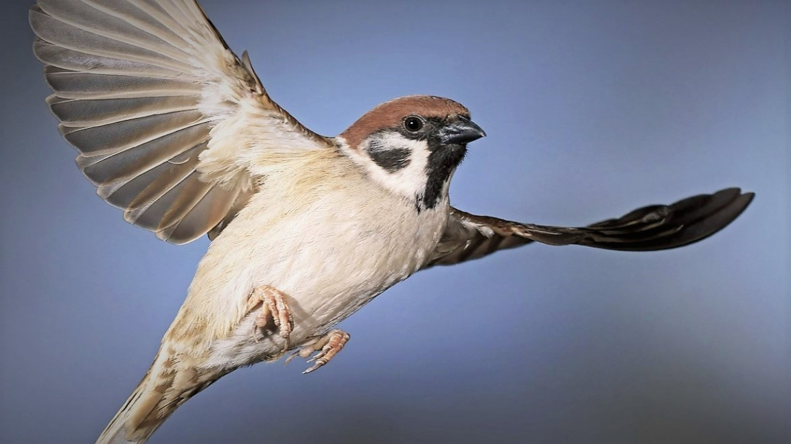
Zabíjí větrná elektrárna ptactvo a plaší zvěř?
Vliv větrných elektráren na ptactvo patří k nejpodrobněji zkoumaným environmentálním aspektům větrné energie. Dle dostupných studií je největší dlouhodobou hrozbou pro ptáky změna klimatu. U moderních větrných elektráren se lopatky pohybují pomaleji a ani případný střet s otáčející se lopatkou nemusí končit tragicky. Opakovaně byla zaznamenána situace, kdy vzduchový polštář okolo lopatky ptákem smýkne, aniž by ho zranil či usmrtil. Dosavadní výzkum ukazuje, že úmrtnost ptáků v důsledku střetů s elektrárnami je ve srovnání s jinými lidskými činnostmi či usmrcením kočkami velmi nízká.
španělská – studie zahrnovala každodenní prohlídky země kolem 20 větrných parků s 252 turbínami. Probíhala v letech 2005-2008, přičemž během této doby bylo nalezeno 596 mrtvých ptáků což je 0,5 mrtvého ptáka na 1 větrnou elektrárnu za rok. Oproti tomu automobil v průměru zabije 3-5 ptáků za rok, kočka domácí, výškové budovy nebo zemědělská činnost mnohonásobně více.
Hustota zvěře - Veterinární univerzita v Hannoveru sledovala rozsáhlé území s celkem 36 větrnými elektrárnami po dobu 3 let. Spočítala zvěř před a po postavení a provozování VE a hustota zvěře na území s elektrárnami zůstala stejná, nebo se dokonce zvyšovala. Provoz elektráren tedy nevede ani k odchodu zvěře, ani je nenutí se těmto místům vyhýbat.

Slide 20
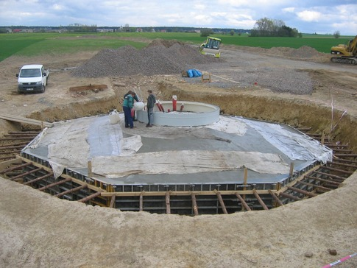
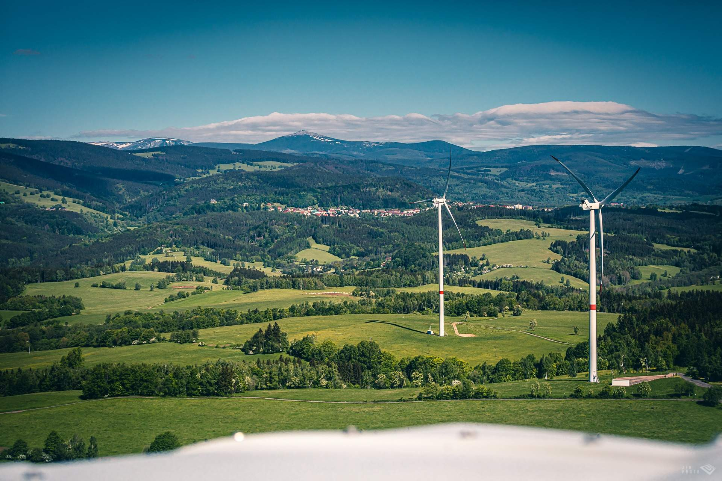
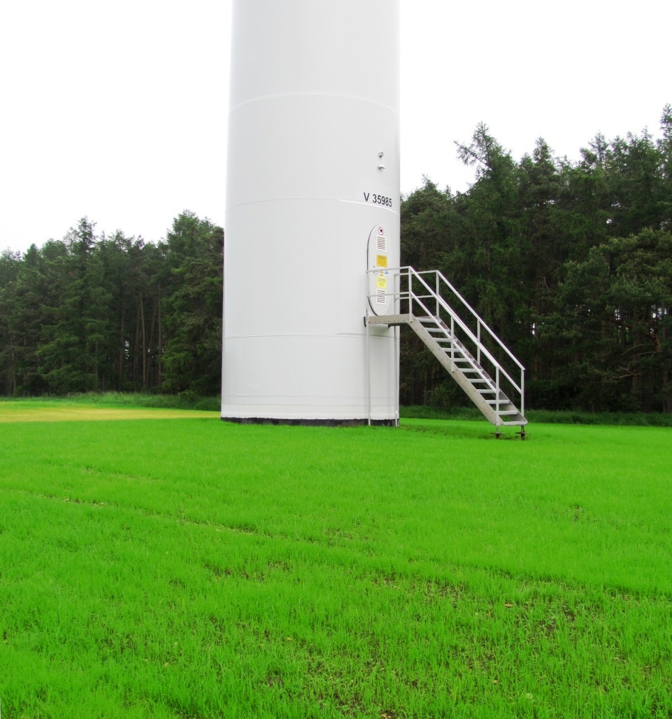
Zabírá větrná elektrárna zemědělskou půdu?
Zábor půdy je minimální a vztahuje se na tubus a servisní plochu která představuje cca 30x30 metrů. Okolo větrné elektrárny může probíhat orba pastva i jiné zemědělské aktivity. Pozemky jsou pronajímány na dobu určitou a stavba větrné elektrárny je dočasná.

Slide 21
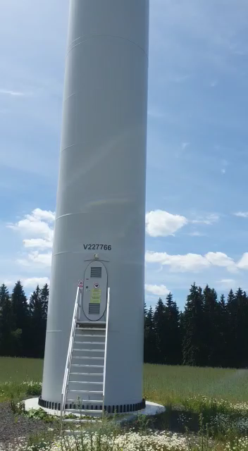
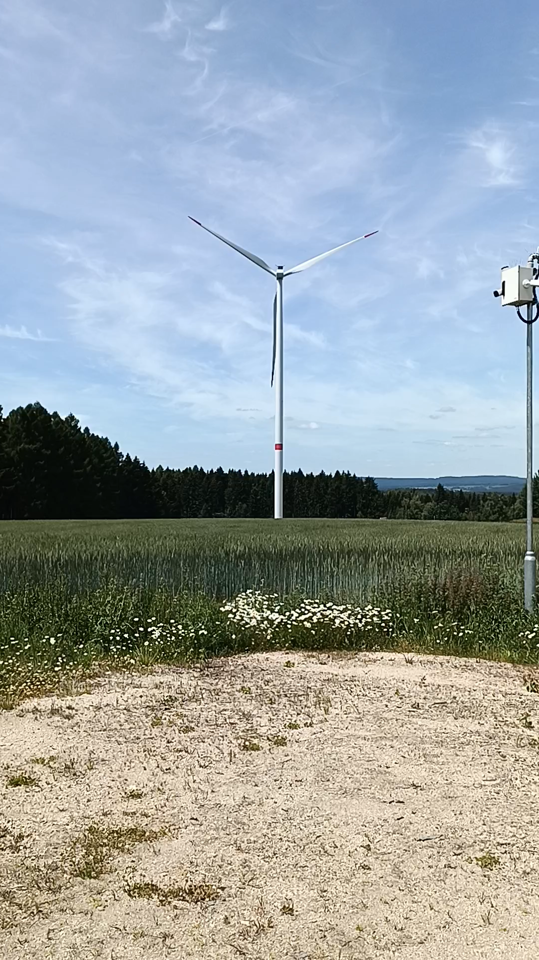
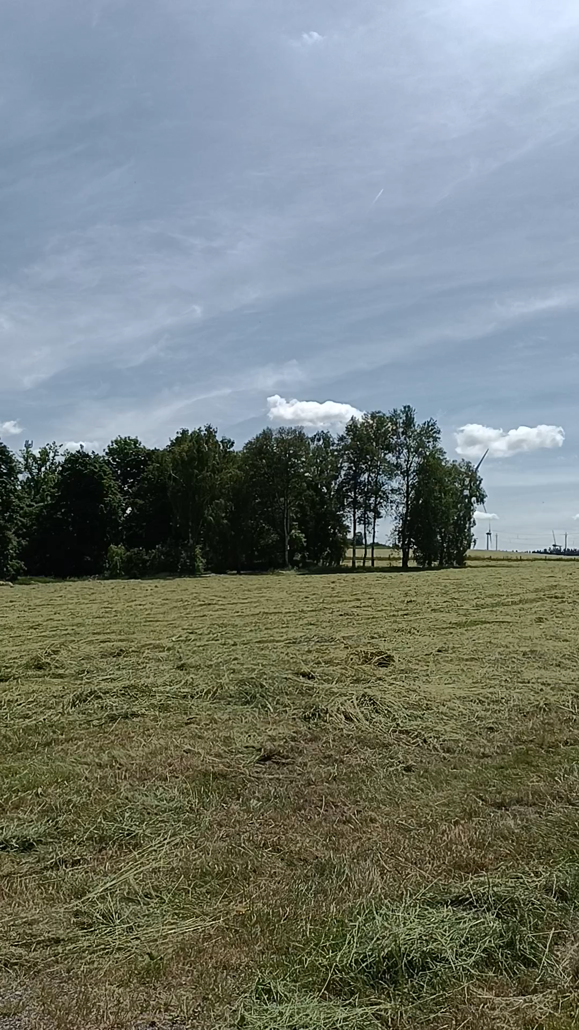
Jindřichovice - větrá elektrárna 06/2022

Slide 22
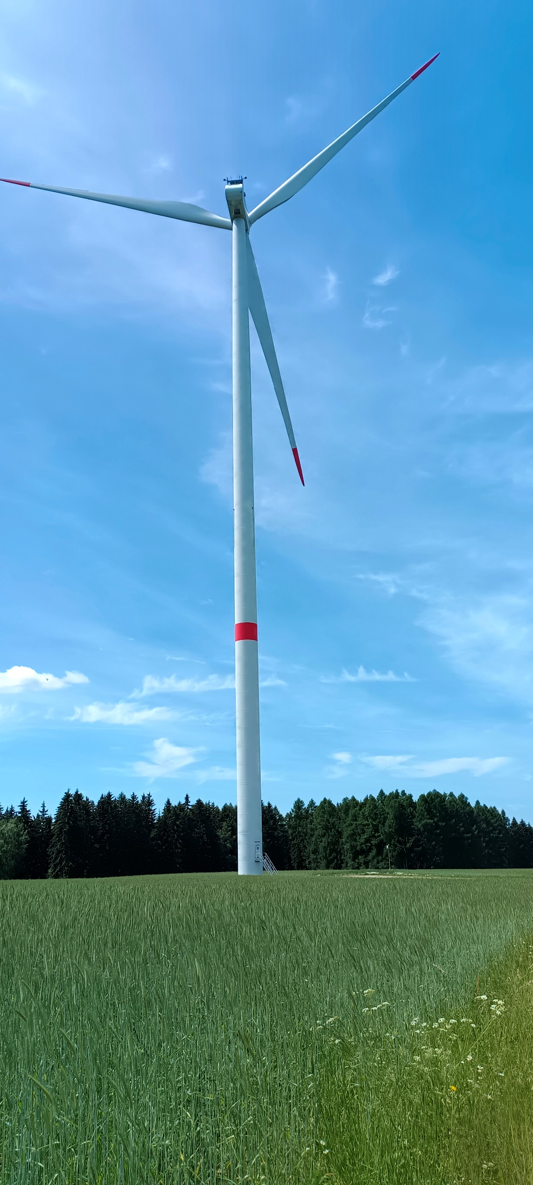
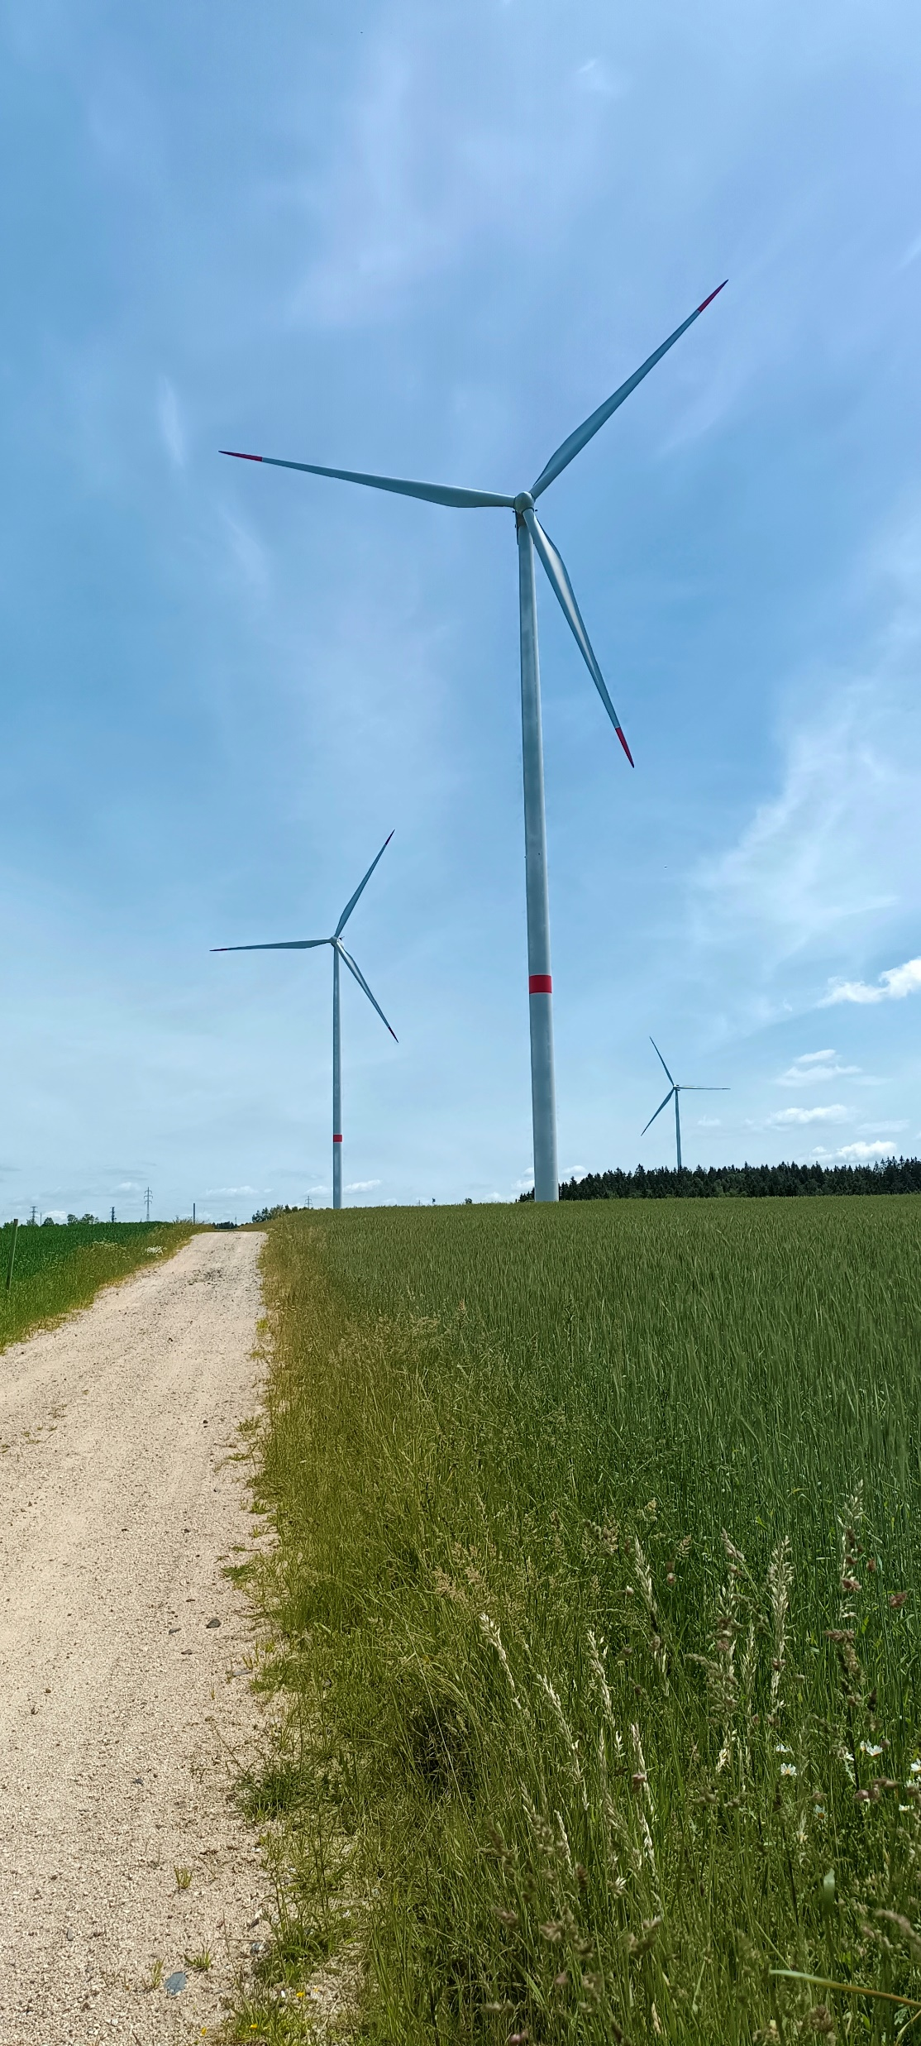
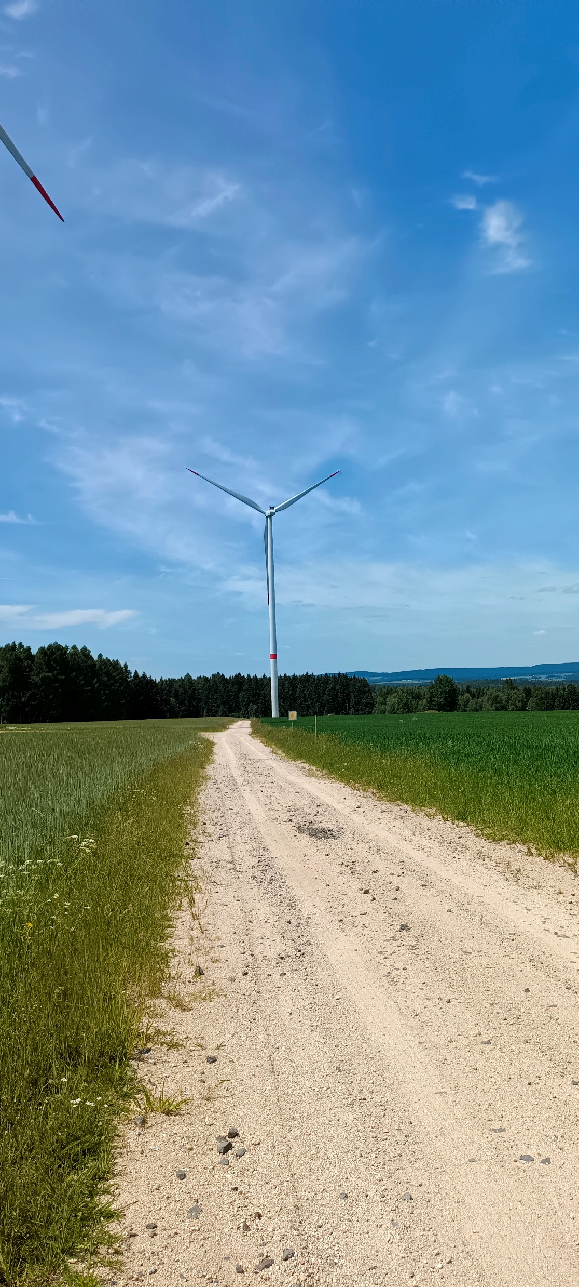
Karlovarský kraj

Slide 23
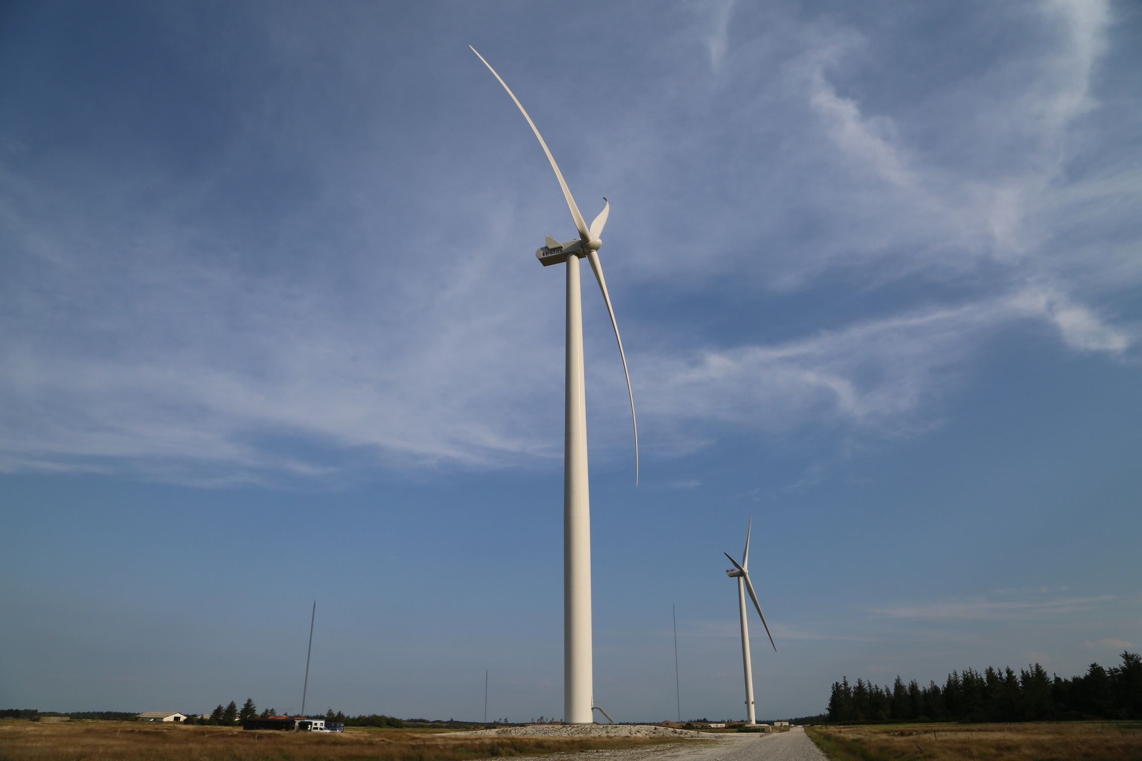
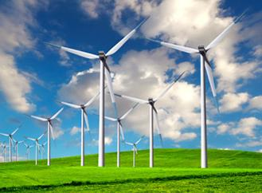
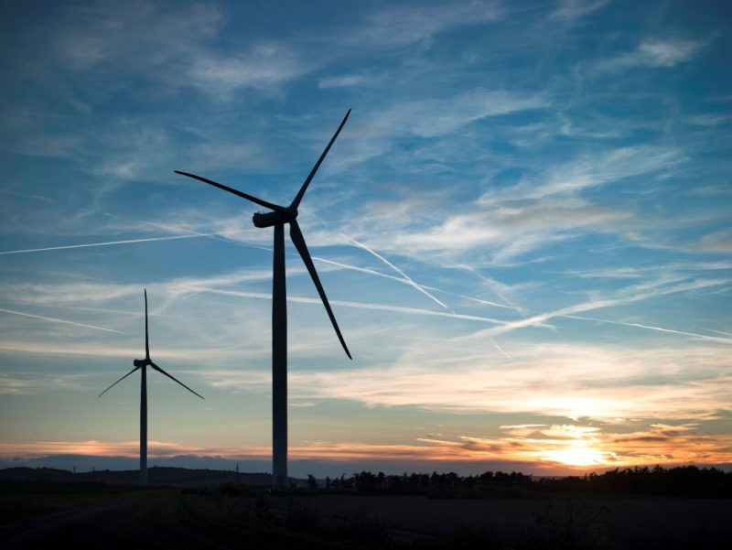
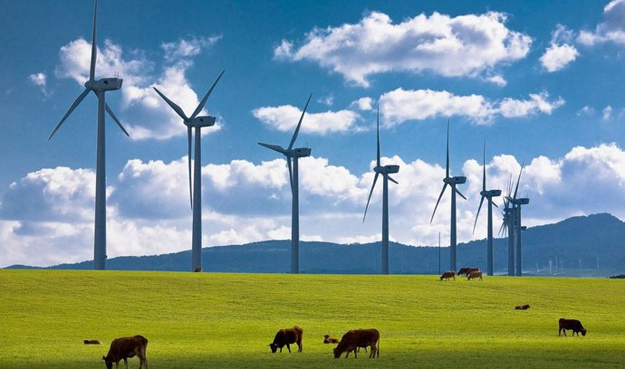
Větrné elektrárny – krajinný ráz
Ano, větrné elektrárny ovlivňují krajinný ráz. Ovšem jako jakékoliv jiné působení člověka na Zemi.
Vestas V126; 3,6 MW

